Slide 1
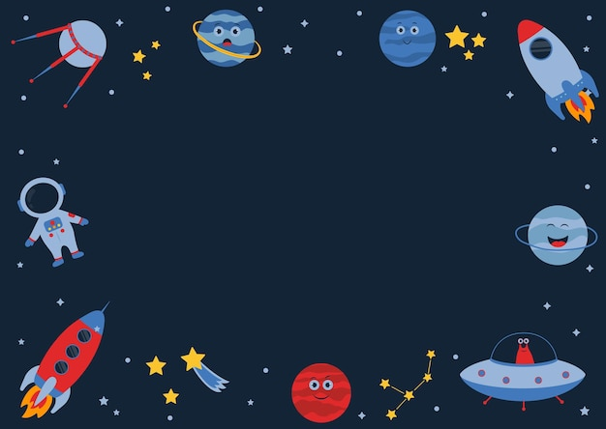
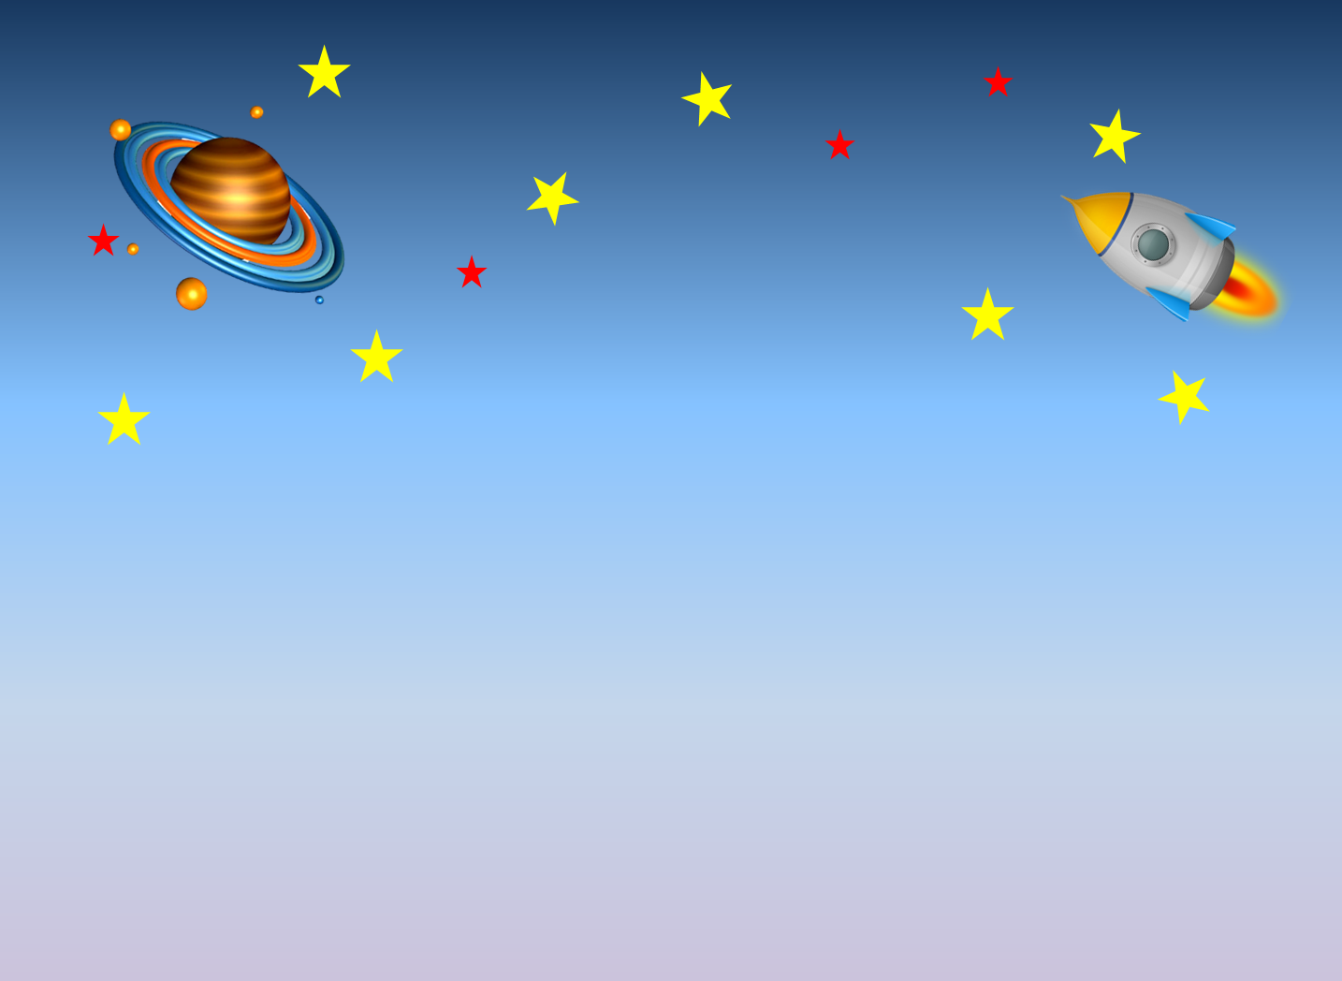
Выполнил: музыкальный руководитель Салчак М.С..
МБДОУ д/с № 5»Родничок»
комбинированного вида с. Сарыг-Сеп
Дистанционное обучение
2 неделя ( с 8 по 14 апреля 2024г.)
Подготовительная к школе группа
(6-7 лет) Тема: «Космос»

Slide 2
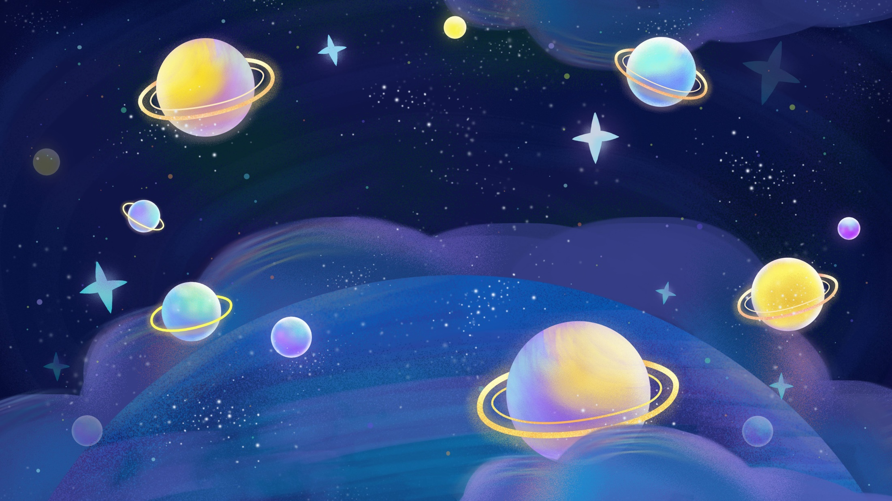
Уважаемые родители!
Во время деятельности с ребенком
сделайте, пожалуйста, фотографии.
Отправить фотографии можно в группу в вайбер или лично вашему воспитателю.

Slide 3
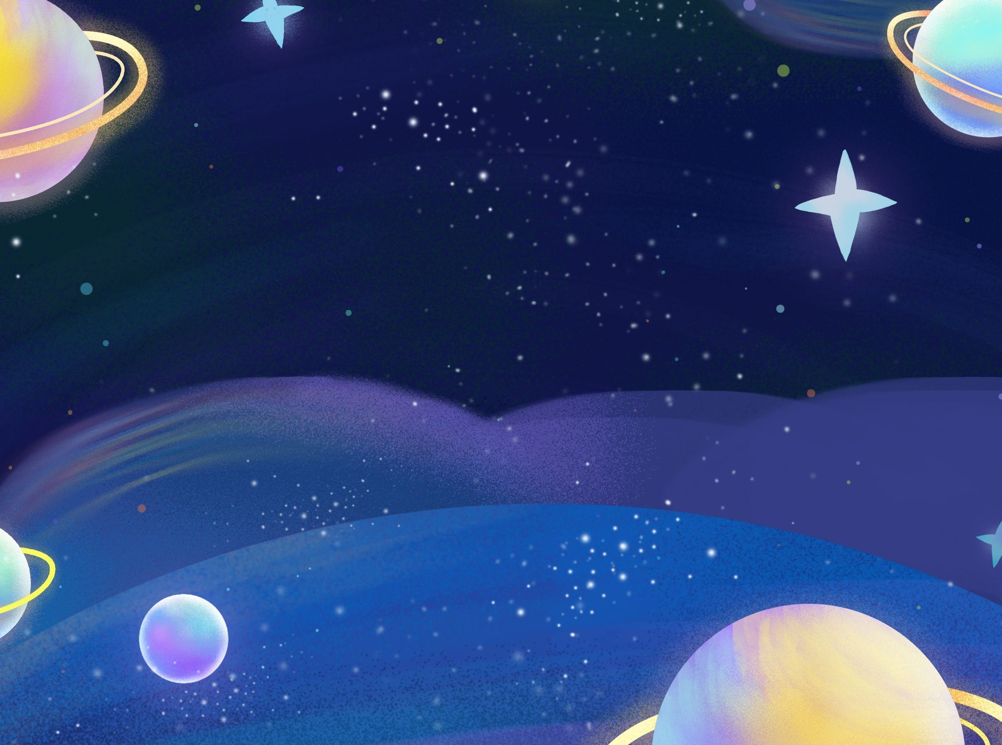

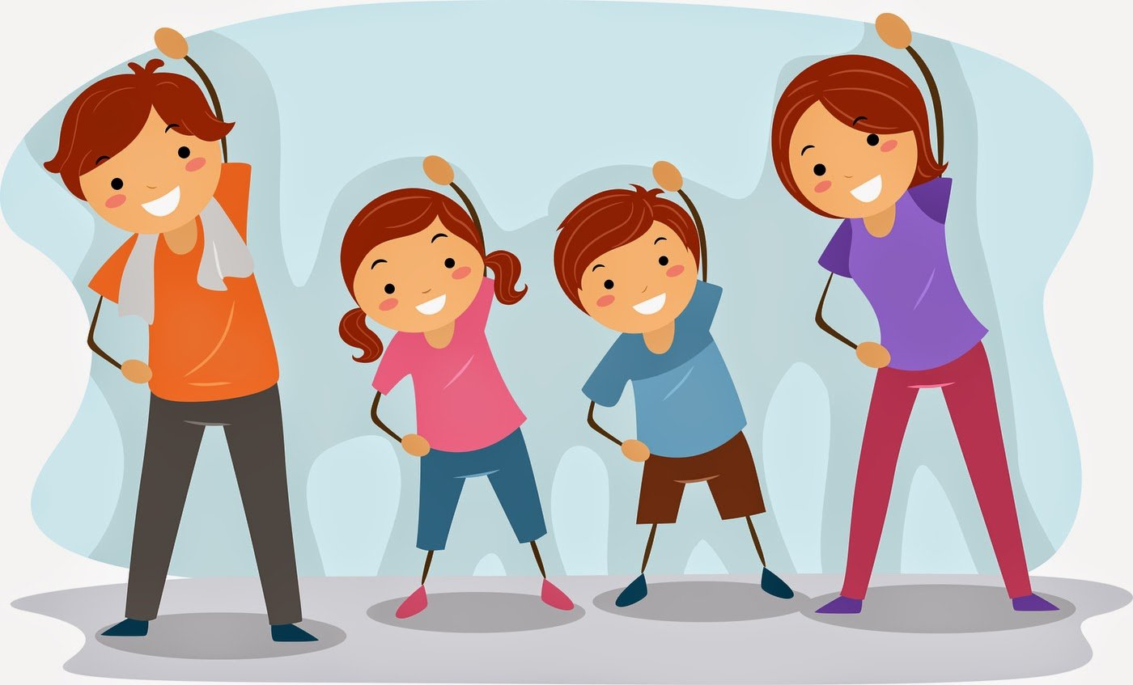
Разминка под музыку:
Выполнять движения разминки под
музыку.

Slide 4
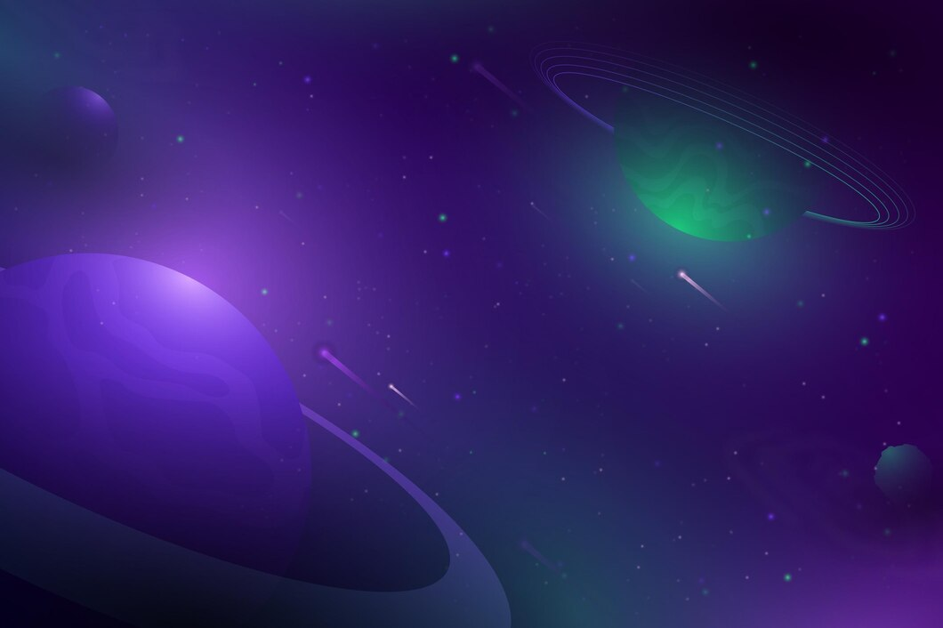
Какую знаменательную дату отмечают в апреле? (Ответ ребёнка). Почему мы отмечаем этот праздник? День космонавтики. Каким должен быть космонавт? Какими качествами должен обладать? А знаете с чего начинается день космонавта?
Давай подготовимся – сделаем упражнение «Космодром»
Всё готово для полёта, (поднимаем руки вперёд, потом вверх)
Ждут ракеты всех ребят. (соединяем пальцы над головой, изображая ракету)
Мало времени для взлёта, (маршируем на месте)
Космонавты встали в ряд. (встаём прыжком – ноги врозь, руки на поясе)
Поклонились вправо, влево, (наклоны в стороны)
Отдадим земной поклон. (наклоны вперёд)
Вот ракета полетела, (прыгаем на двух ногах)
Опустел наш космодром. (приседаем, затем поднимаемся)
Садимся в космический аппарат и отправляемся в полёт! («летим» под музыку)

Slide 5
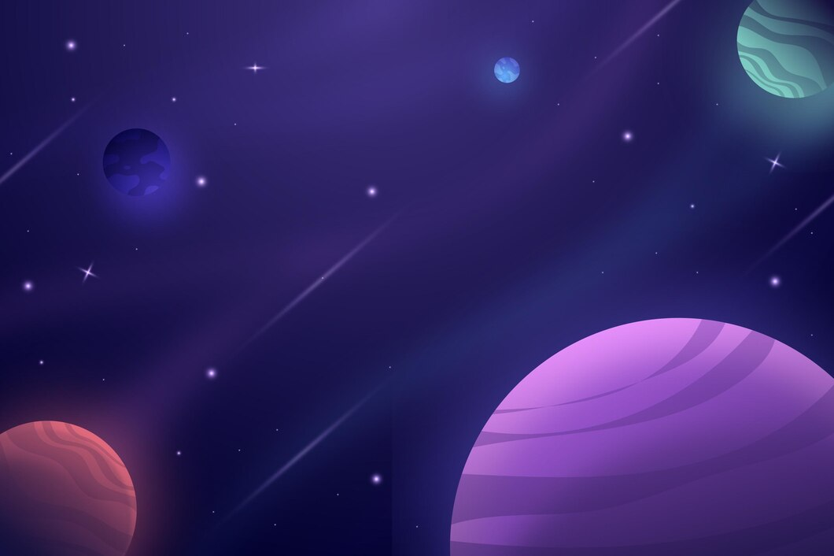
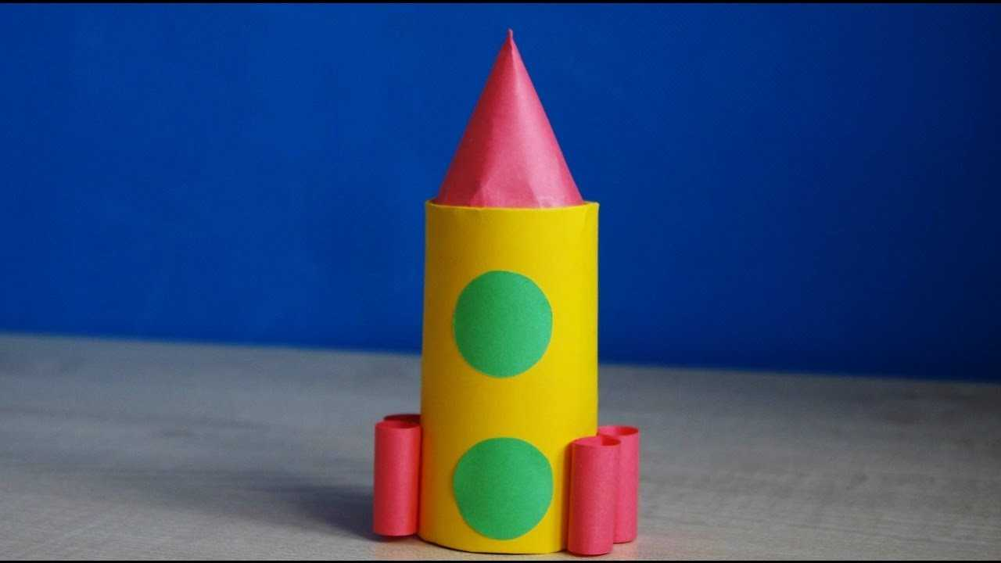
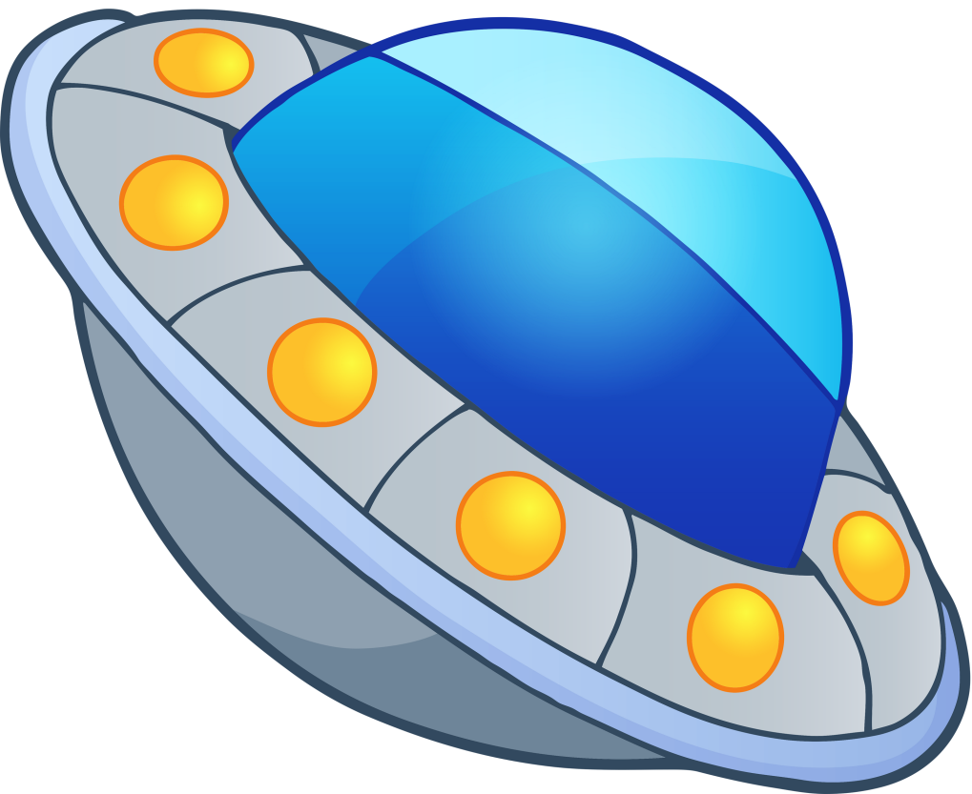
Ну вот, мы с тобой отправились в космическое путешествие. А пока мы летим – выполним задание: нужно нарисовать или сделать из бумаги космический корабль. А музыка тебе поможет. (ребёнок рисует или мастерит ракету под музыку)

Slide 6
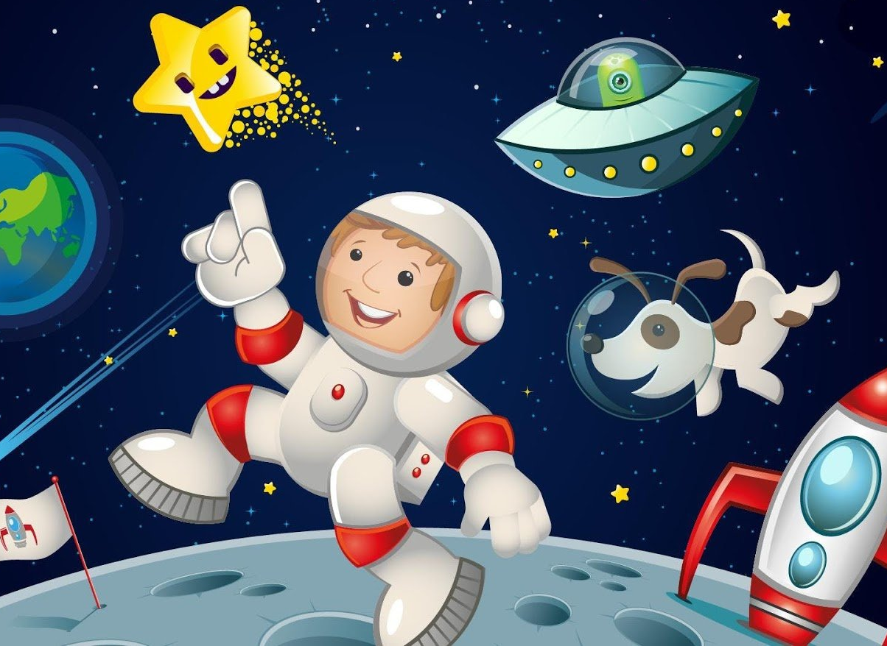
Давай послушаем песню о космосе.

Slide 7
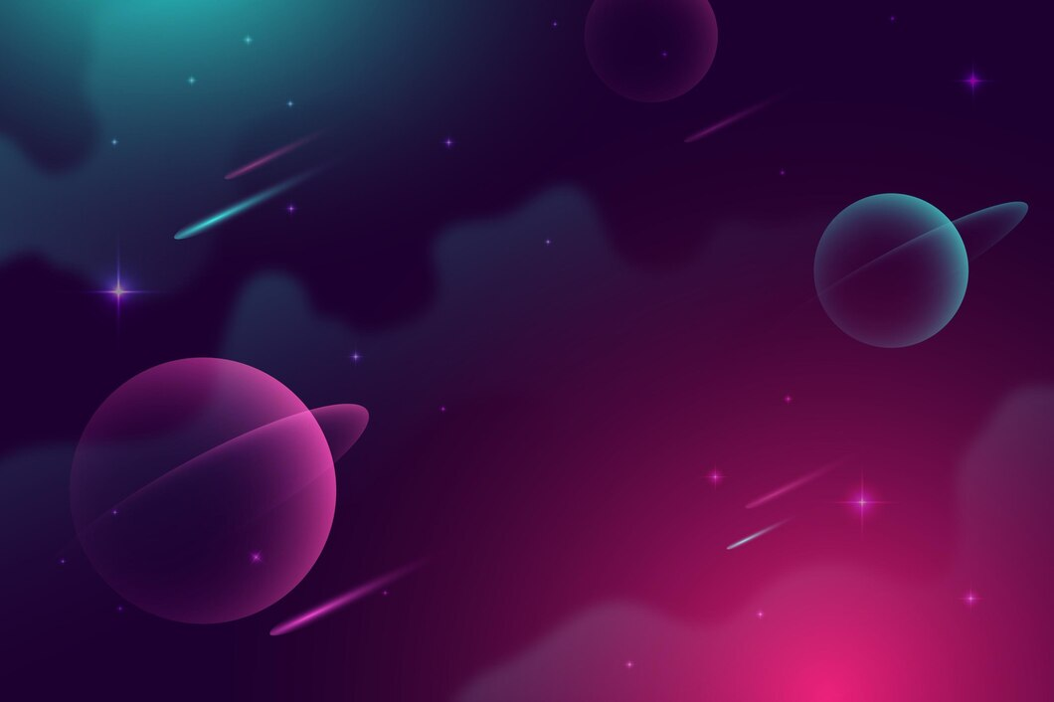
А теперь отправляемся на планету Загадка.
Освещает ночью путь,
Звёздам не даёт заснуть.
Пусть все спят, ей не до сна,
В небе светит нам… (Луна)
Планета голубая,
Любимая, родная,
Она твоя, она моя,
Называется…(Земля)
Самый первый в космосе,
Летел с огромной скоростью
Отважный русский парень,
Наш космонавт…(Гагарин).
На корабле воздушном,
Космическом, послушном,
Мы, обгоняя ветер,
Несёмся на …(ракете)
В небе виден жёлтый круг
И лучи, как нити,
Вертится Земля вокруг,
Словно на магните. (Солнце)

Slide 8
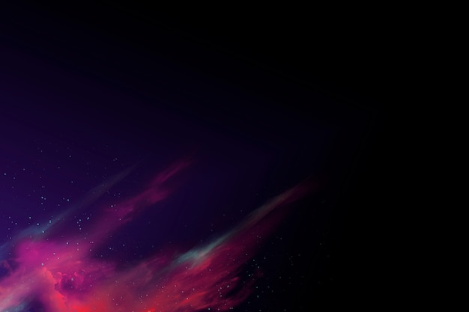
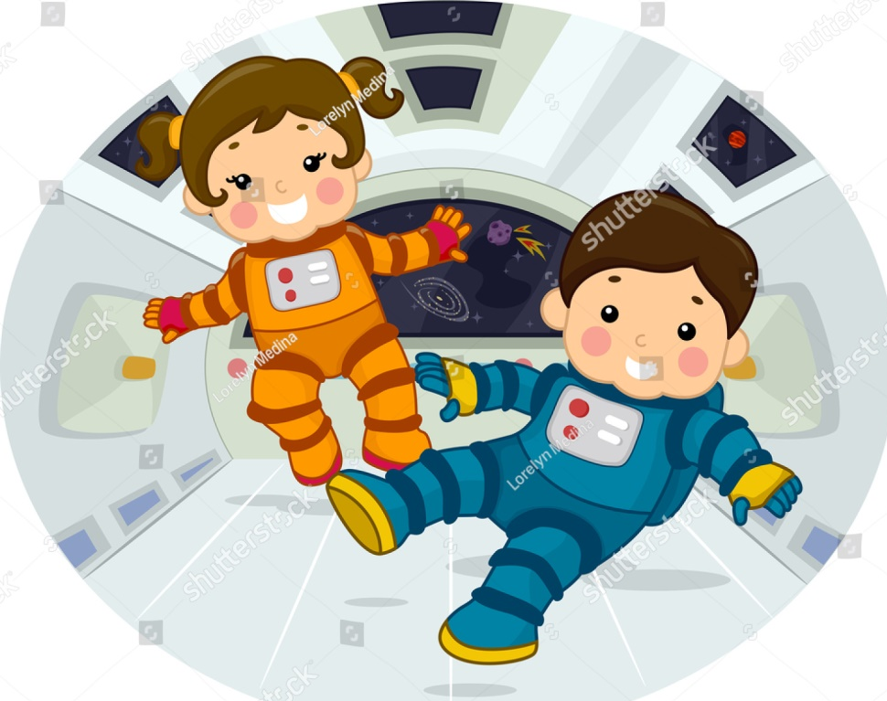
А ты знаешь, что в космическом пространстве не действует земное притяжение и все предметы, даже самые тяжёлые, становятся лёгкими, как воздушный шарик? И мы с тобой легко, невесомо можем исполнить космический рок-н-ролл (движения любые).

Slide 9
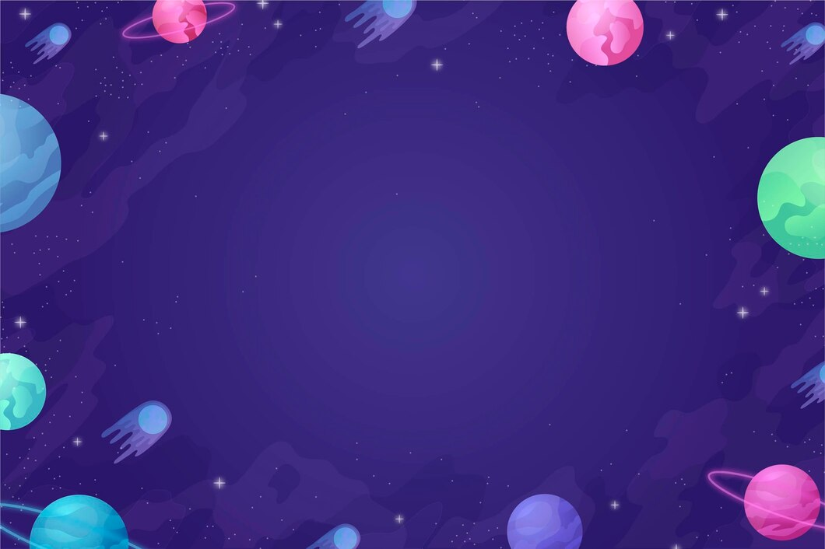
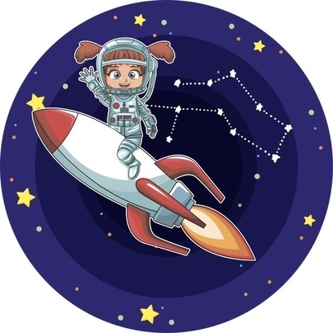
Молодец! Пора заканчивать наше путешествие и возвращаться на Землю. Ты справился со всеми заданиями и мы принимаем тебя в отряд юных космонавтов.
Мы в отряд вас принимаем!
И медали вам вручаем!

Slide 10
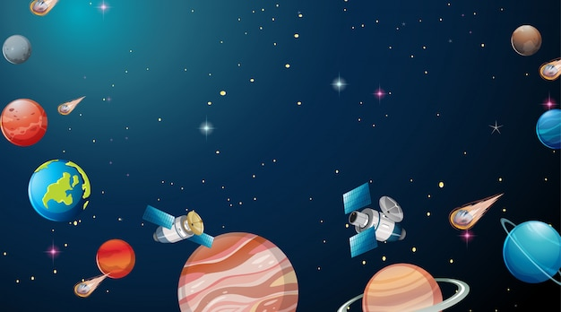
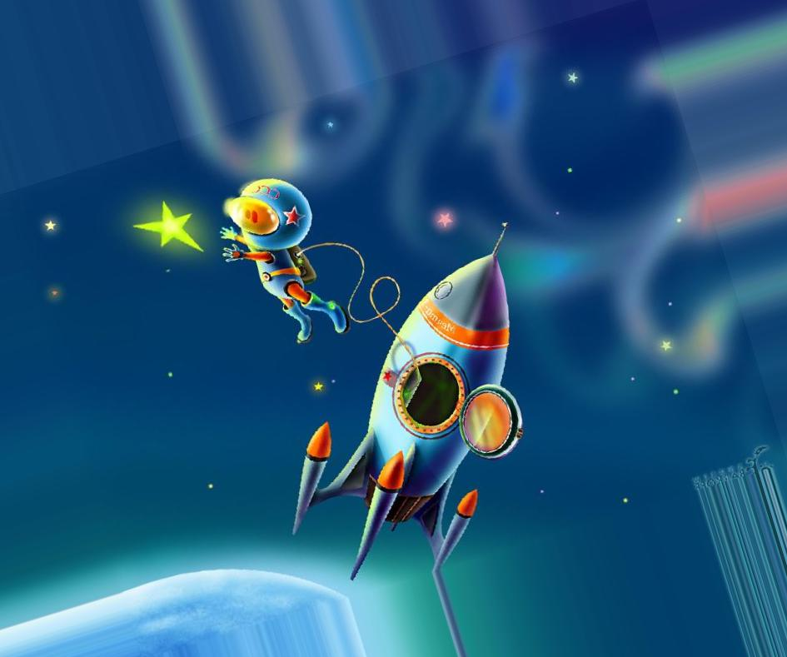
Спасибо за внимание
СПАСИБО ЗА ВНИМАНИЕ

